Slide 1


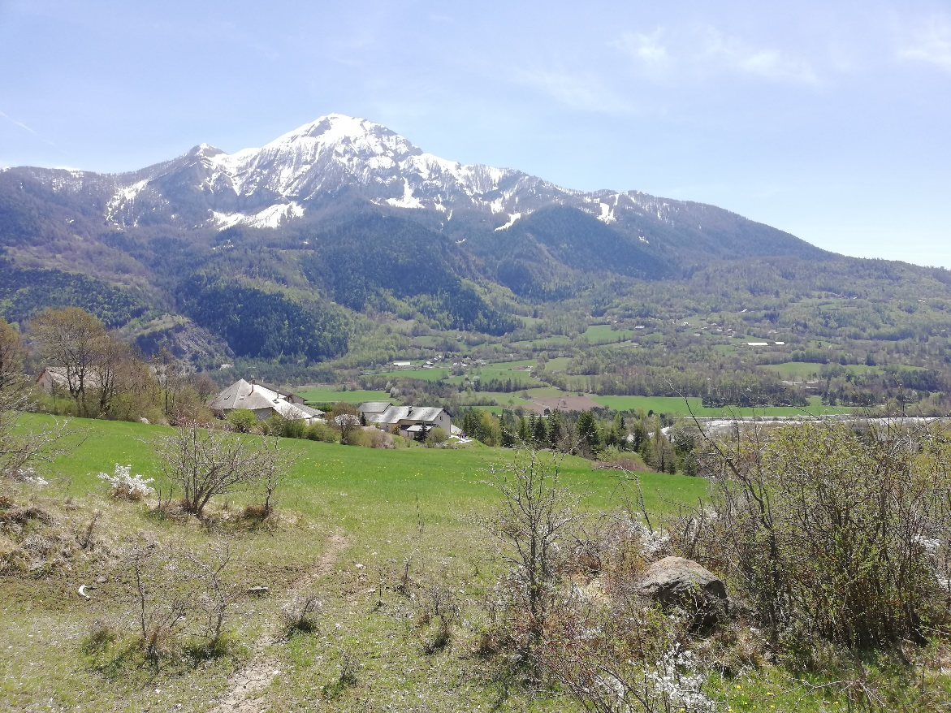
PRAKTIČNO USPOSABLJANJE
V FRANCIJI
21. 4. – 2. 5. 2018
Udeleženci mobilnosti
Učitelja mentorja: Tilen Selan in Jure Ausec
Dijaki: Žiga Primožič, Kristjan Čadež, Gašper Šink, Jaka Majcen

Slide 2
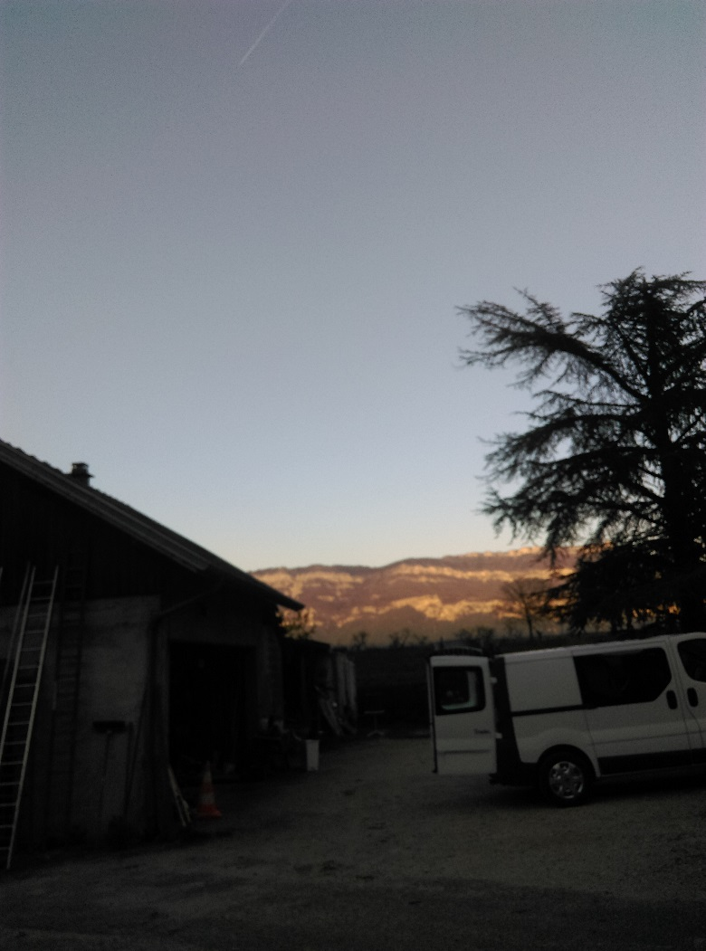
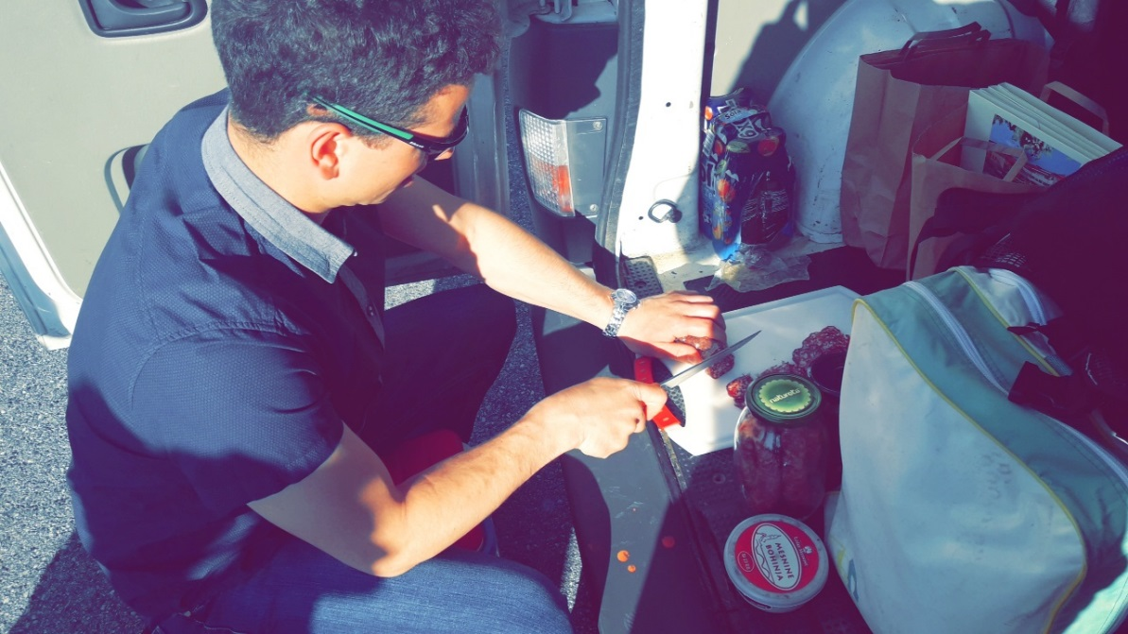
1. dan (21. 4. 2018)
Domače dobrote, da na poti nismo bili lačni.
Na cilj smo pripeli pozno zvečer.

Slide 3
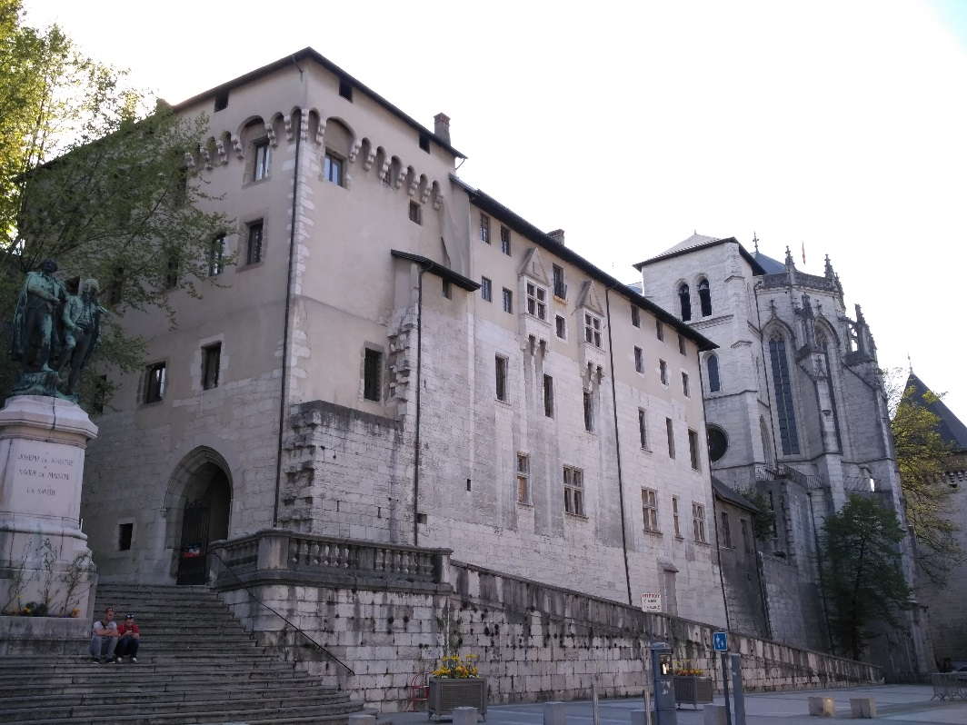
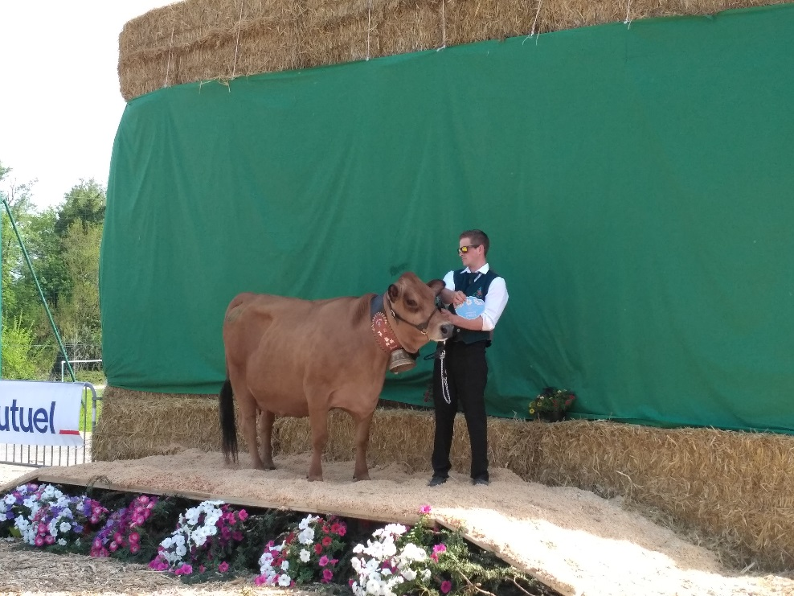
2. dan (22. 4. 2018)
Obisk kmetijske prireditve pri šoli – izbor najlepše krave.
Obisk mesta Chambery.

Slide 4
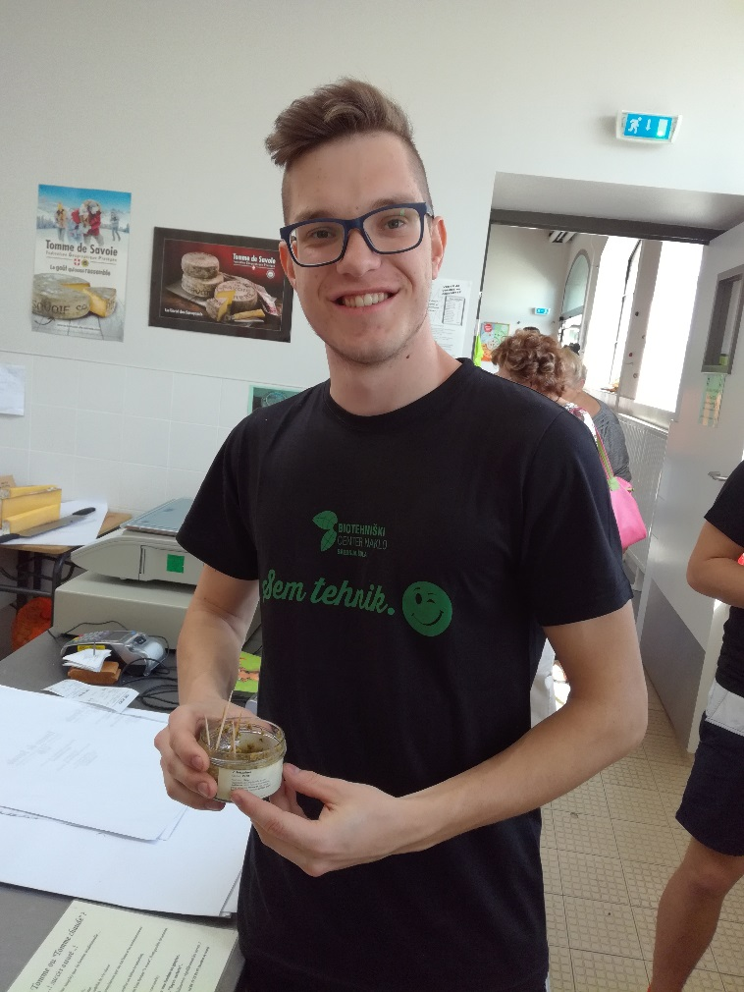
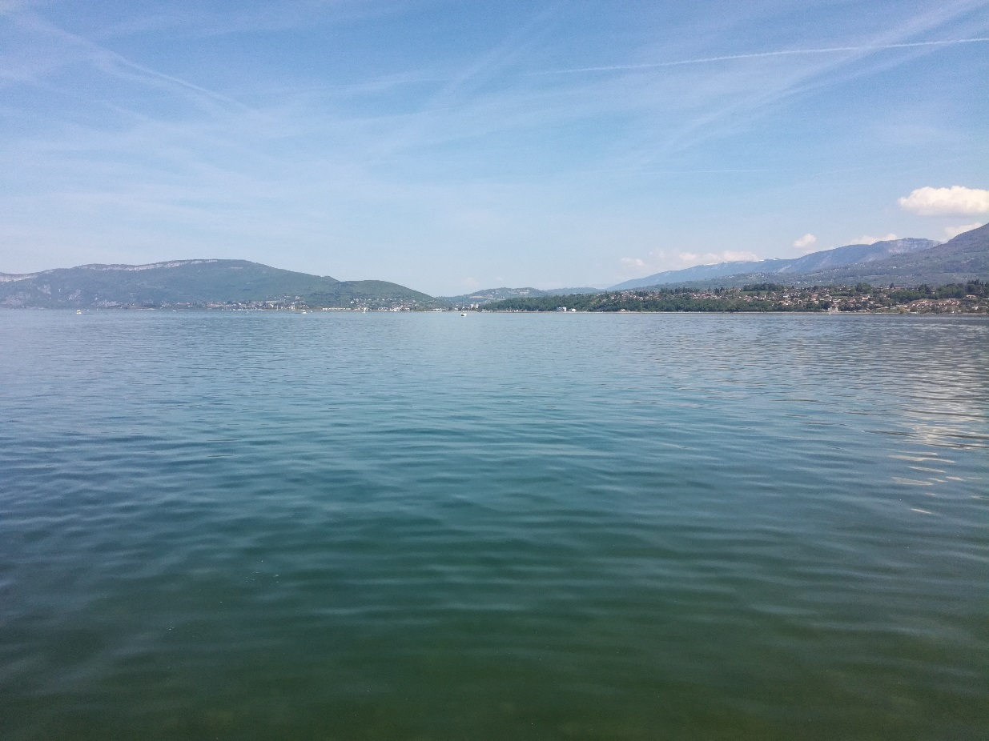
Preizkusili smo vodo v Lac du Bourget, največjem francoskem jezeru.
Poizkusili smo polže, ki jih gojijo na šoli.

Slide 5
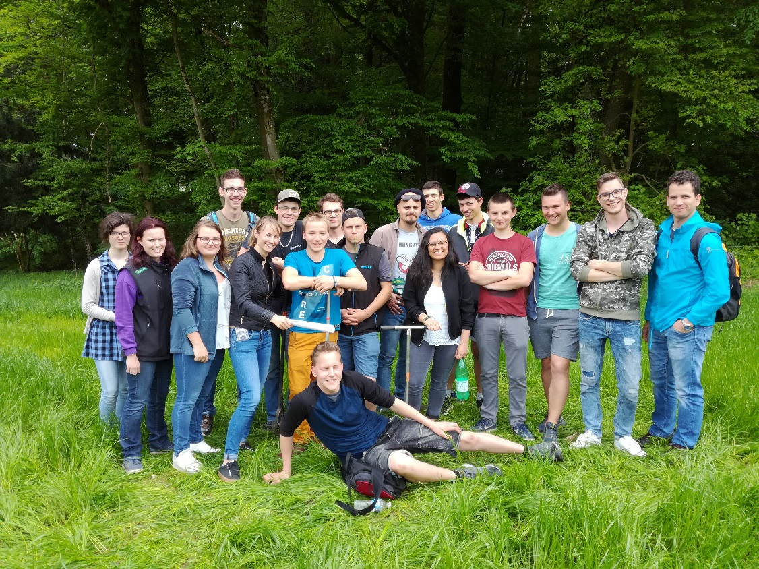
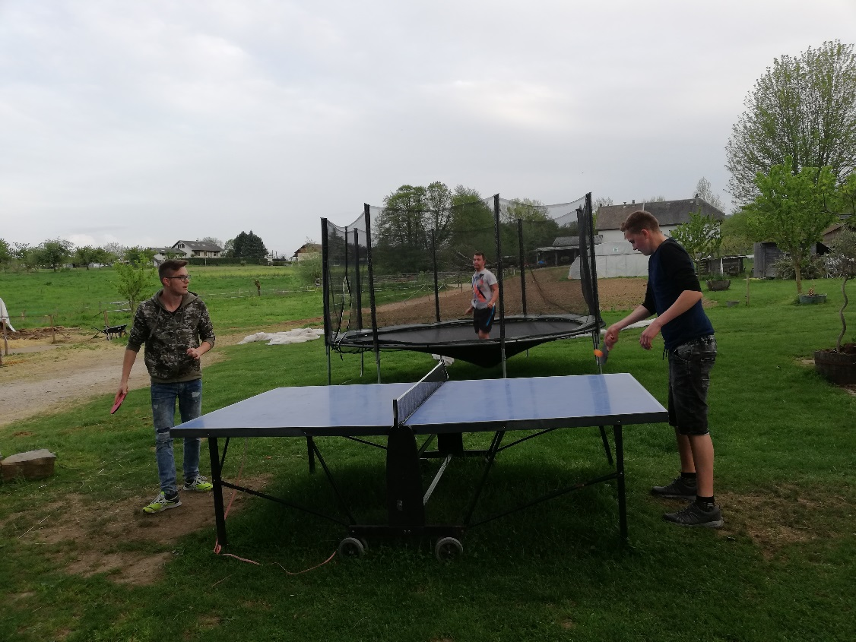
3. dan (23. 4. 2018)
Praktični pouk s francoskimi dijaki – analiza kakovosti tal s pomočjo različnih vrst deževnikov.
Aktiven prosti čas popoldne.

Slide 6
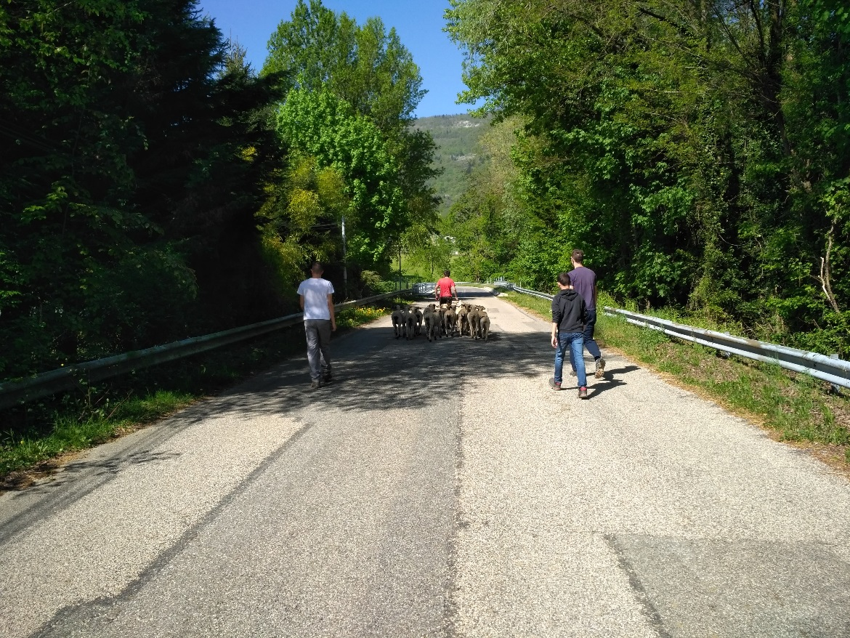
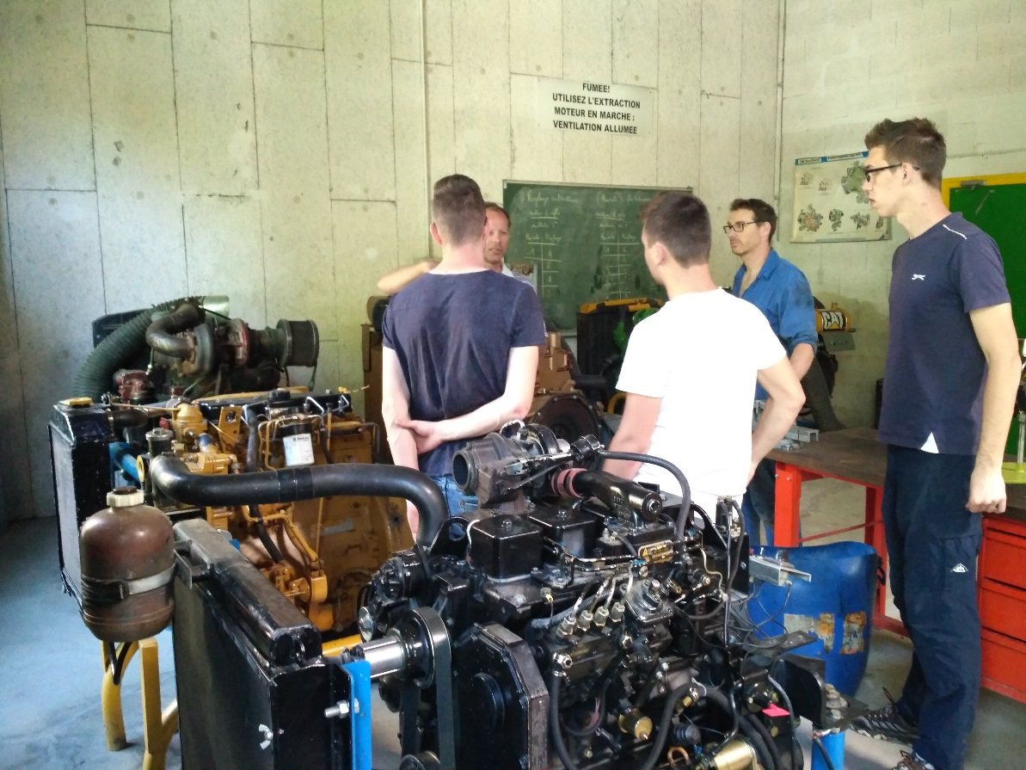
4. dan (24. 4. 2018)
Gnali smo ovce na pašo.
Obisk šolske mehanične delavnice.

Slide 7
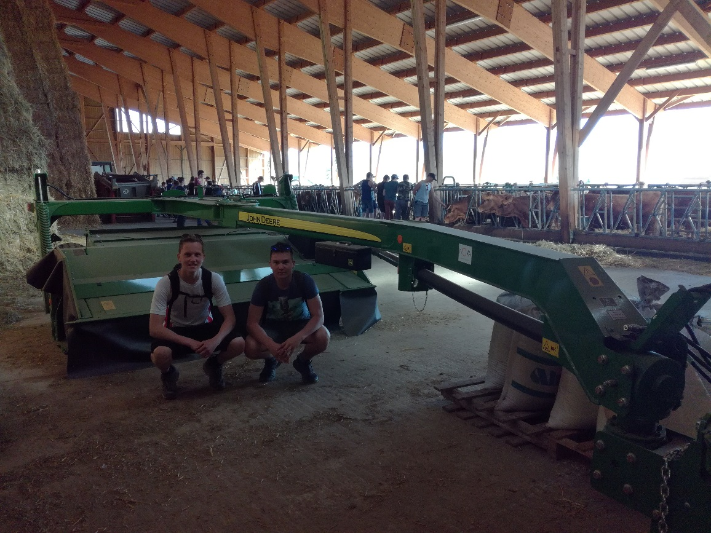
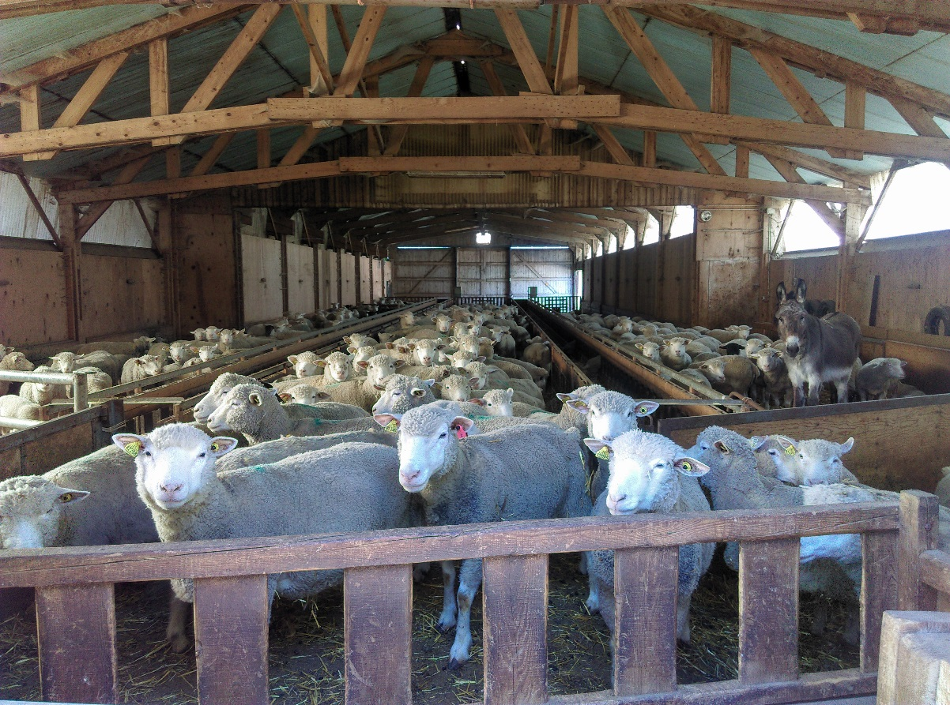
5. dan (25. 4. 2018)
Ogled francoske hribovske kmetije …
… in ovčje farme s 1000 ovcami.

Slide 8
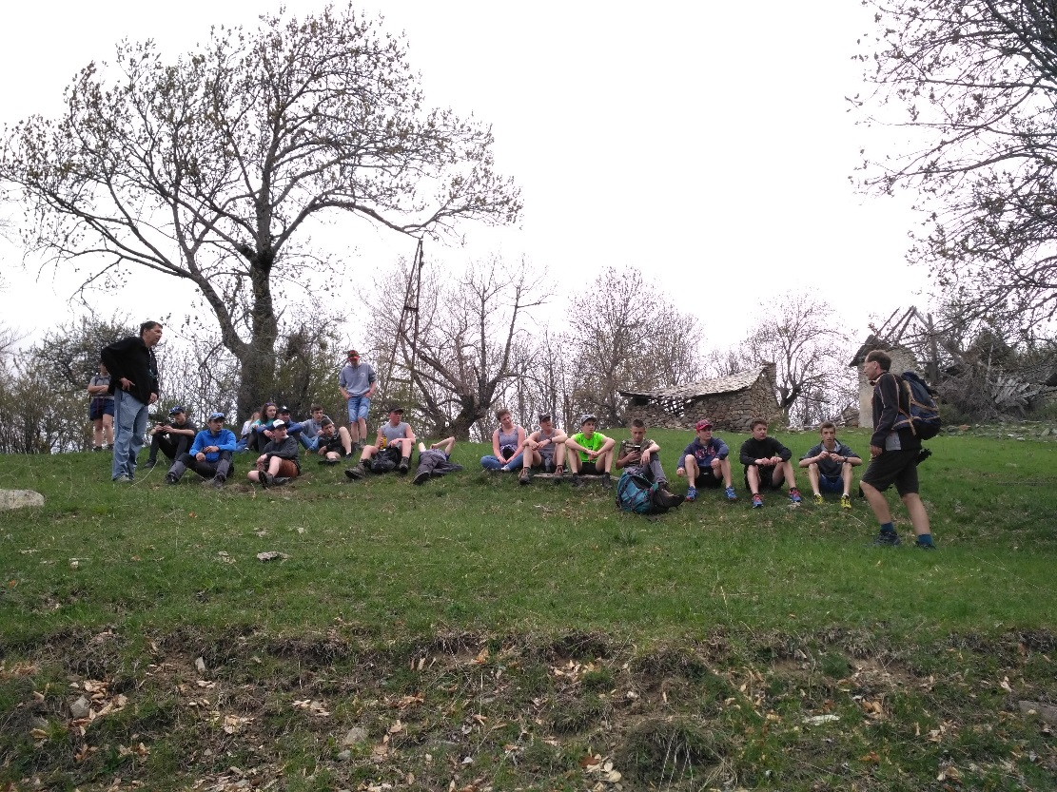
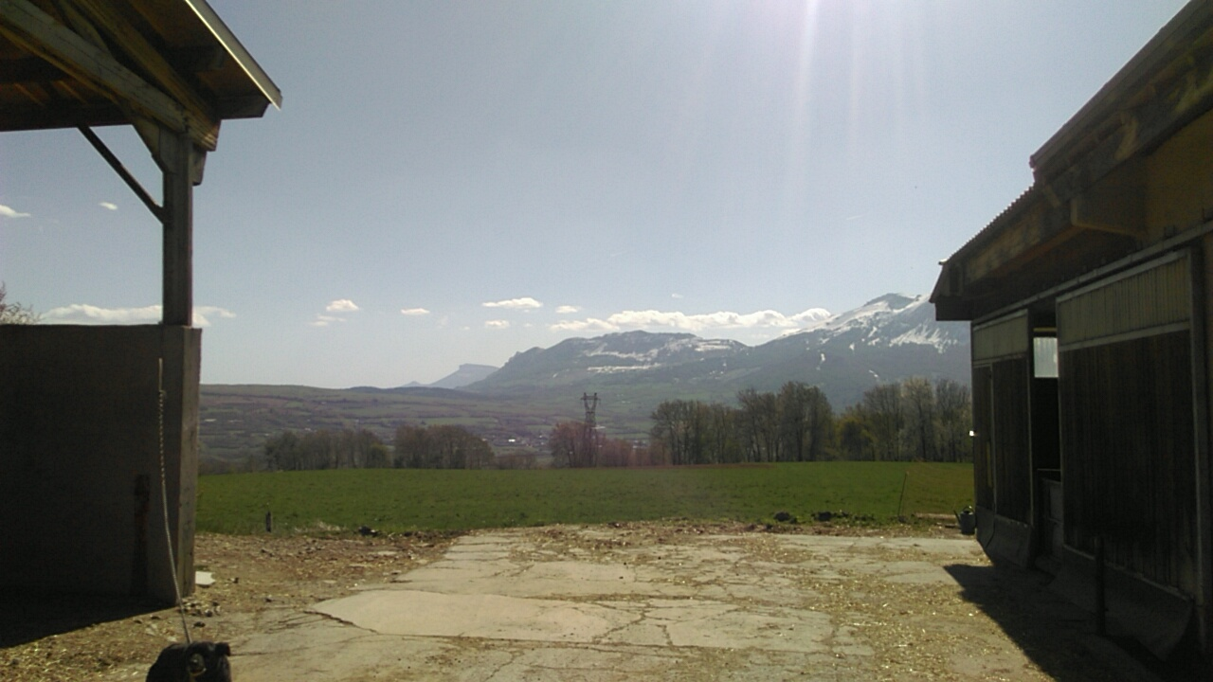
6. dan (26. 4. 2018)
S francoskimi kolegi smo odšli na kratek sprehod na opuščeno planino.
Uživali smo tudi v idiličnih razgledih.

Slide 9
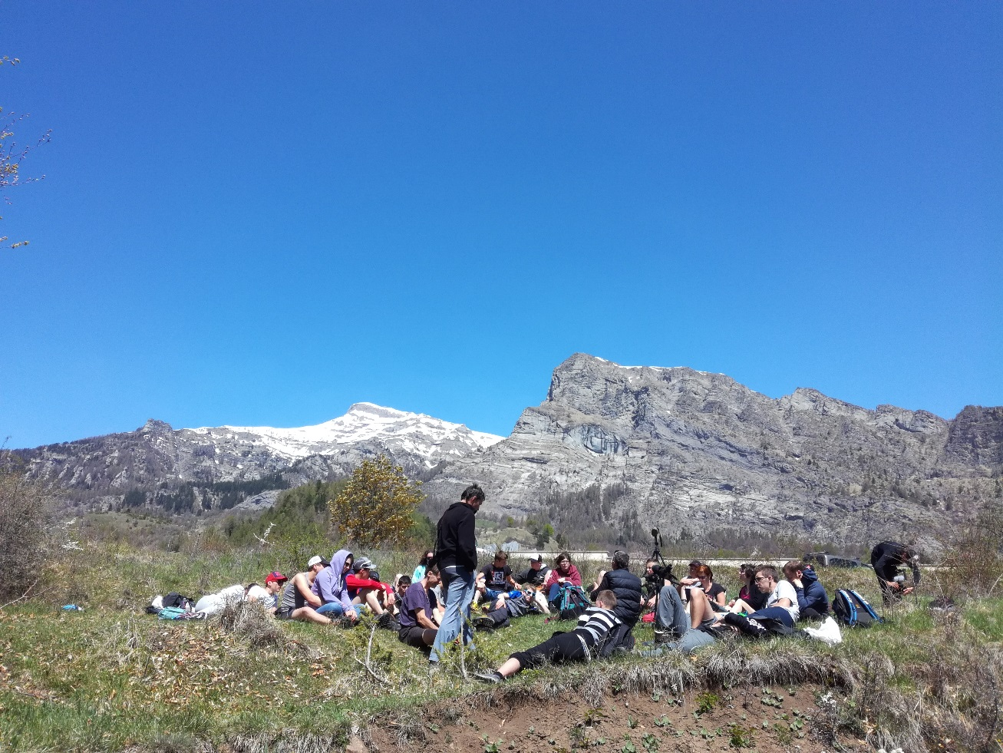
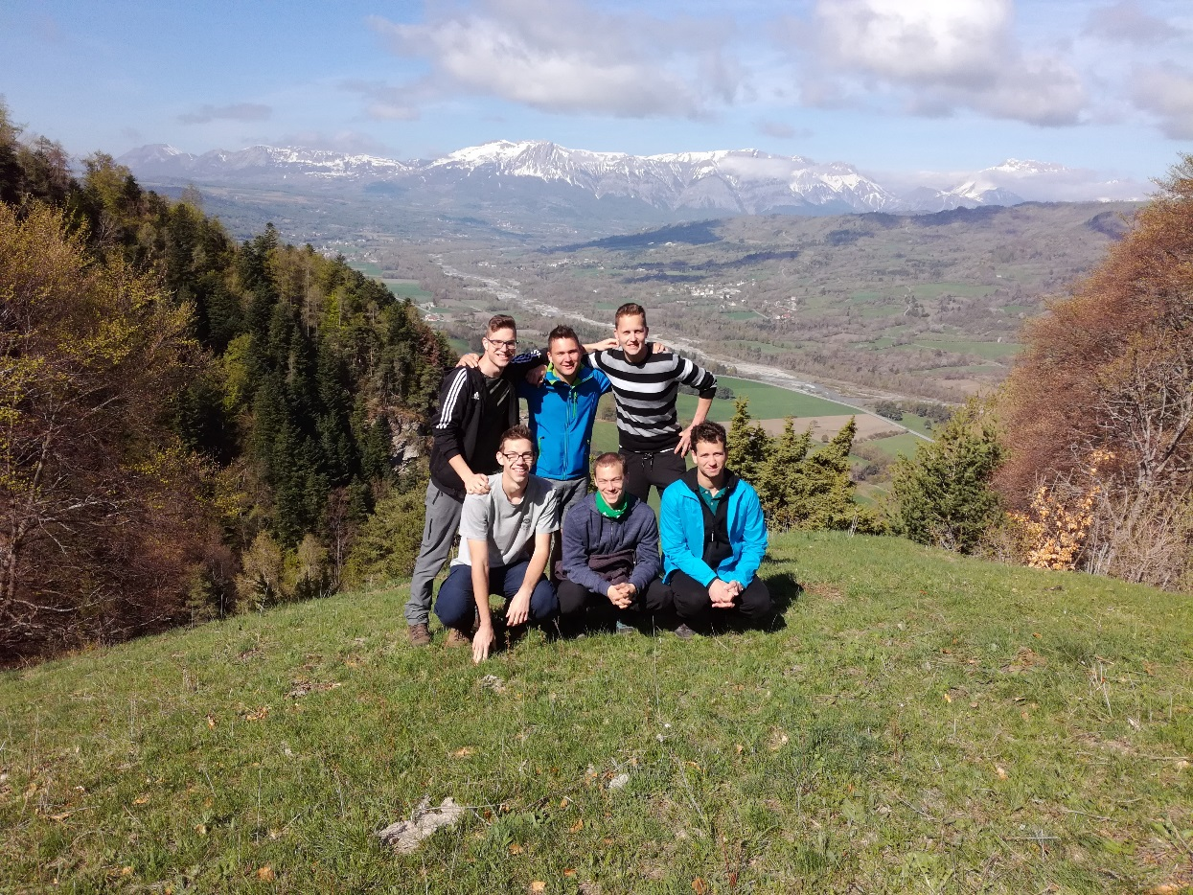
Čudoviti pogledi (v ozadju tudi lep razgled).
Kosilo v sončnem vremenu v narodnem parku.

Slide 10
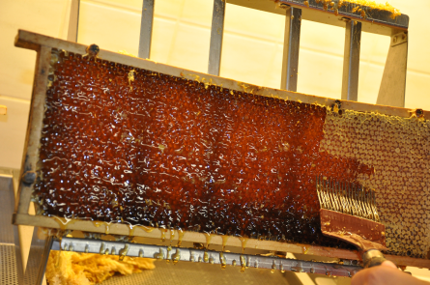
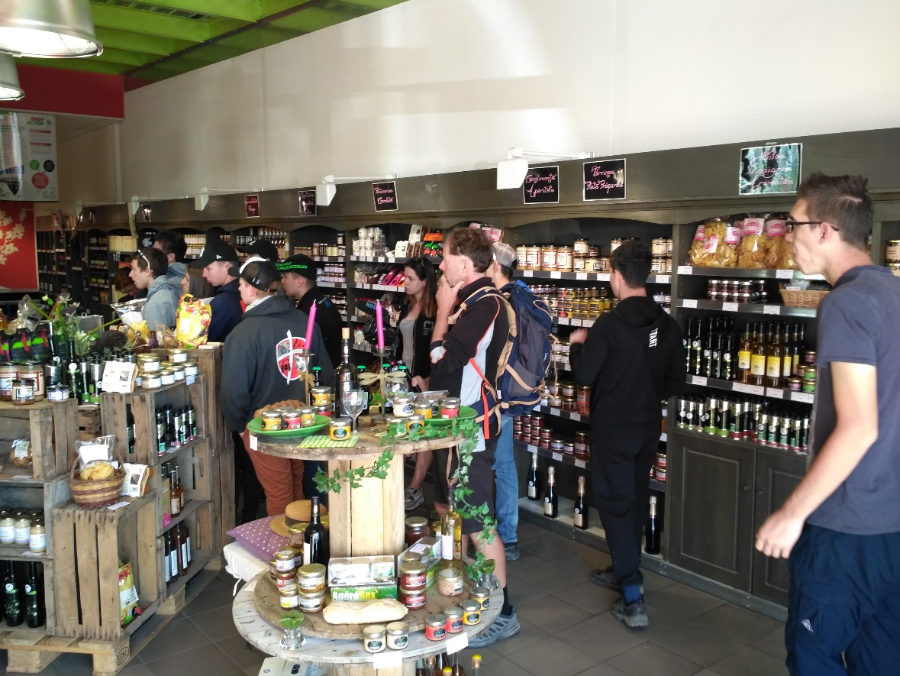
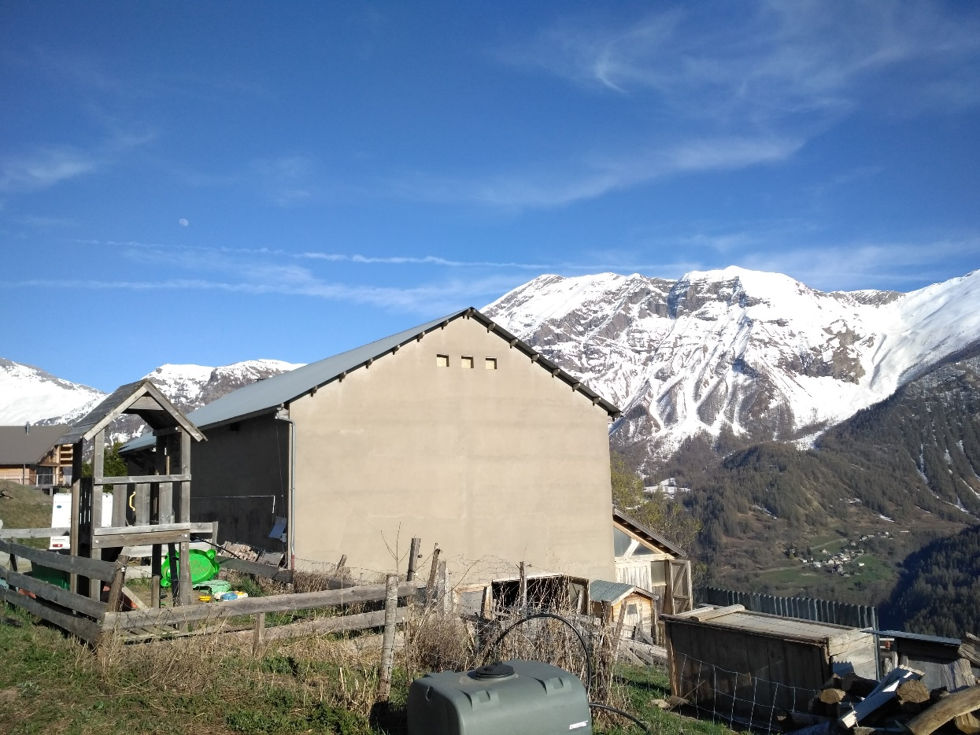
7. dan (27. 4. 2018)
Trgovina, v kateri svoje izdelke prodajajo štiri združene kmetije.
Obisk mikropivovarne in gorske kmetije.

Slide 11
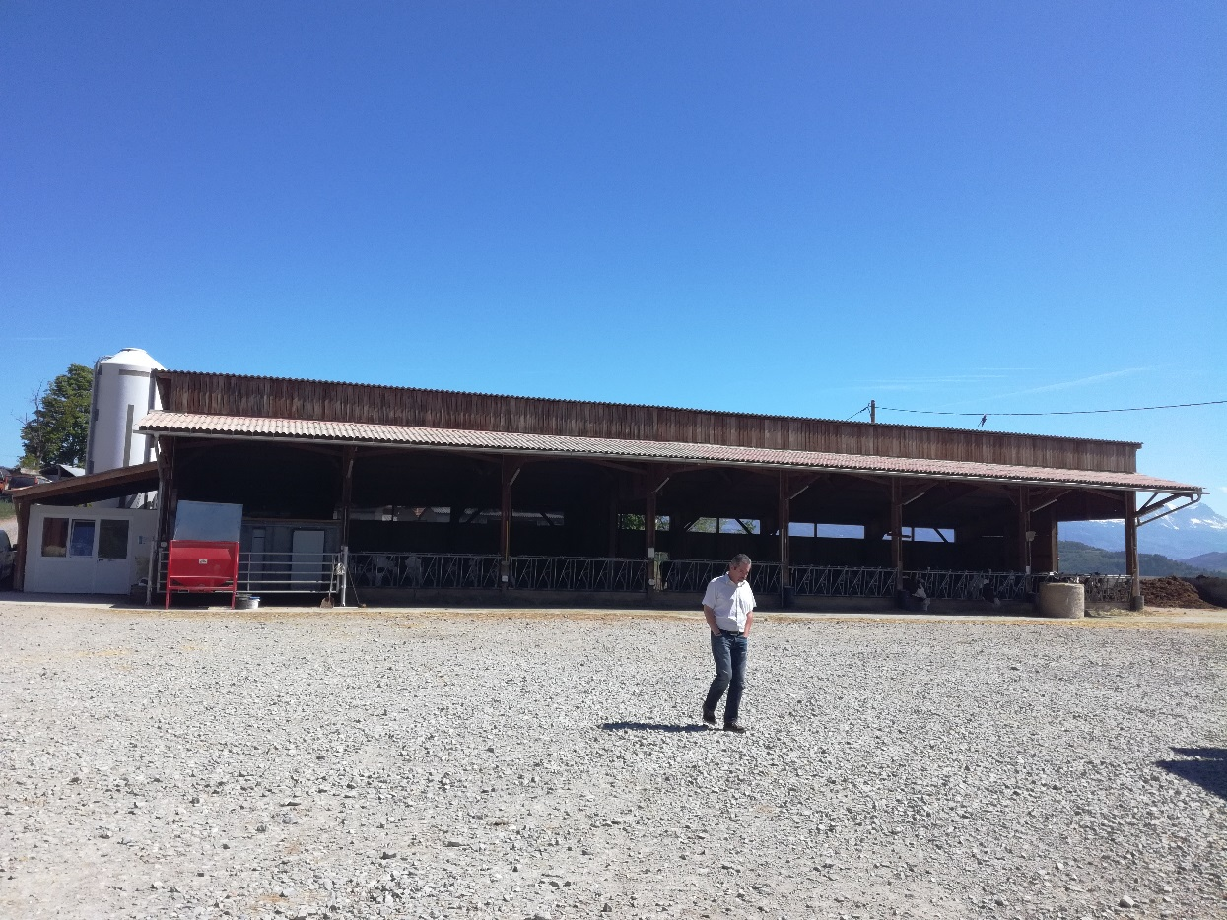
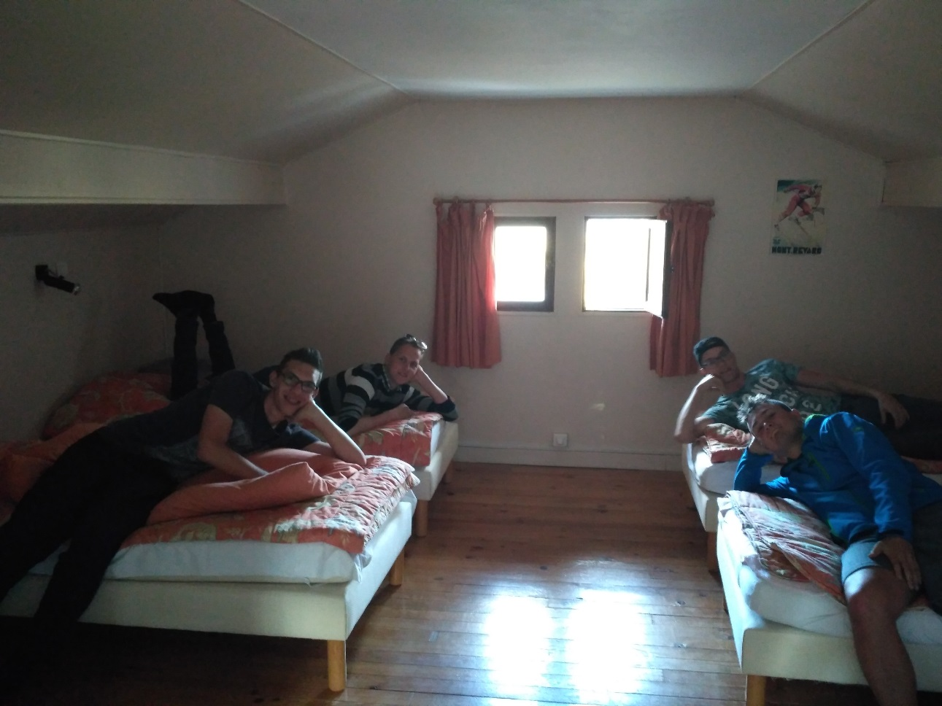
Lepo urejena ekološka kmetija.
Tarzani v elementu…

Slide 12
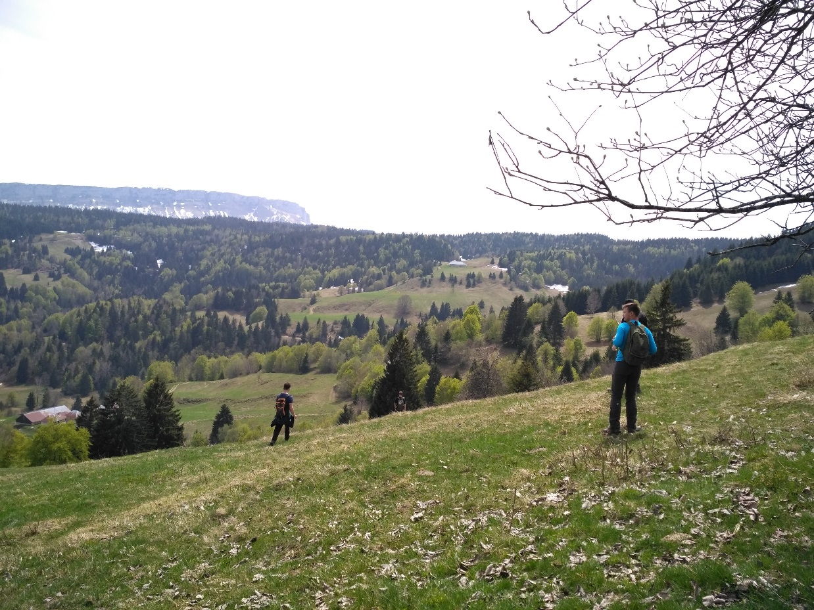
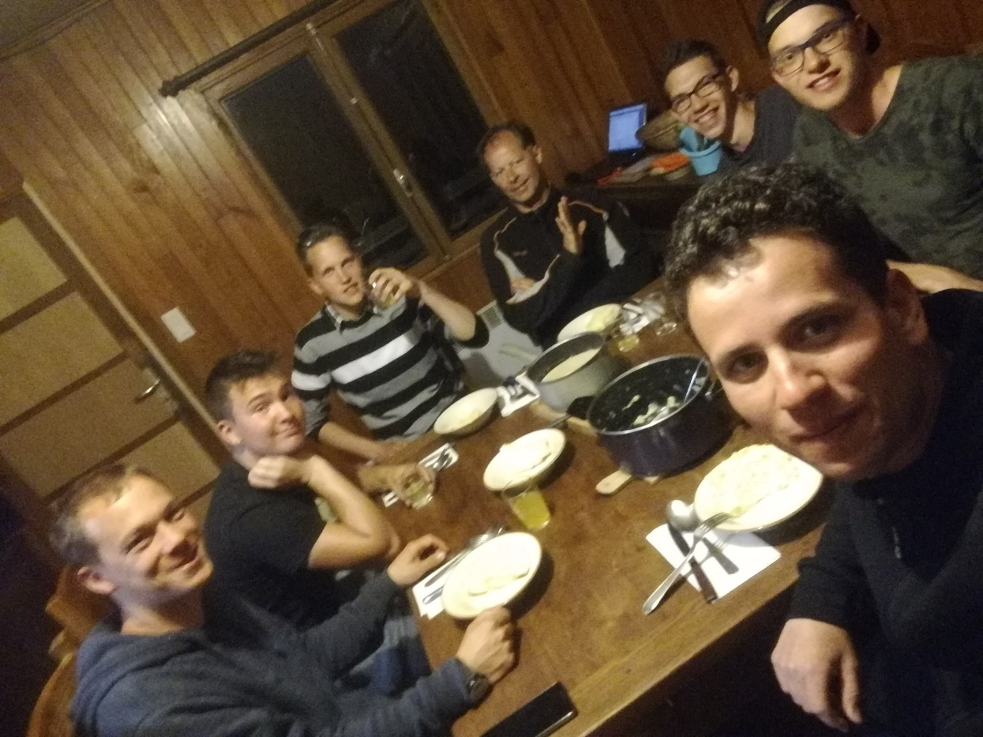
8. dan (28. 4. 2018)
Potepanje po bližnjih hribih in raziskovanje narave regijskega parka.
Večerno druženje se je nadaljevalo tudi po večerji, ki smo jo pripravili sami.

Slide 13
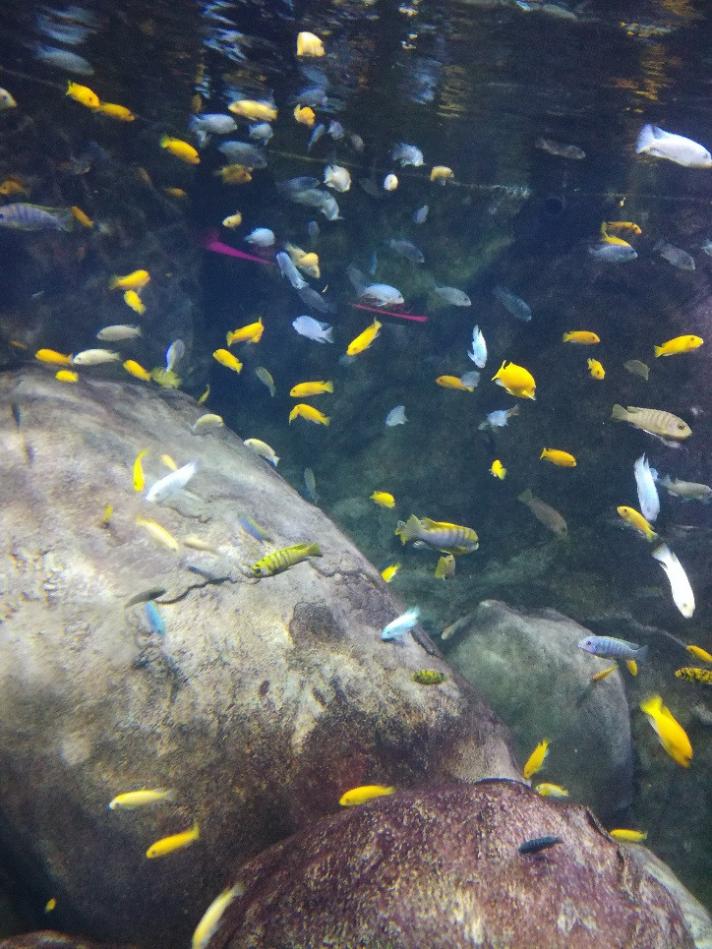
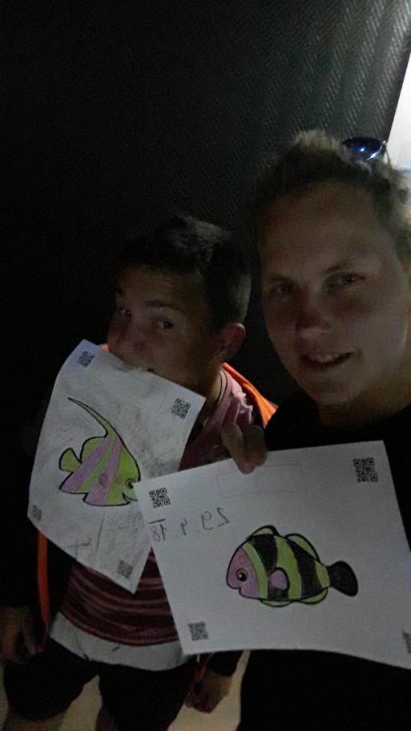
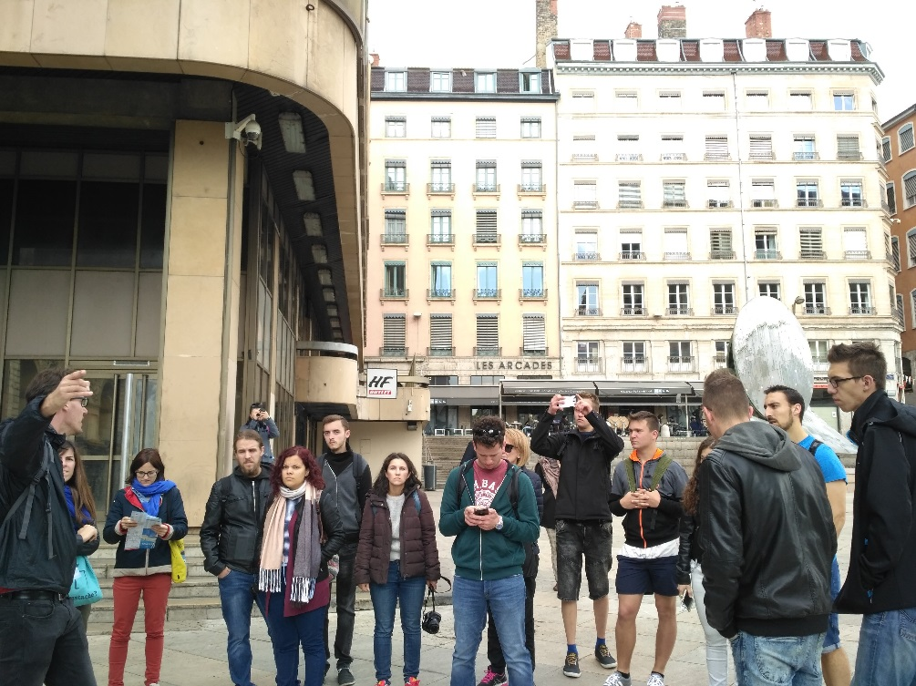
9. dan (29. 4. 2018)
Ogled mesta Lyon.
Obisk akvarija in umetniško ustvarjanje.

Slide 14
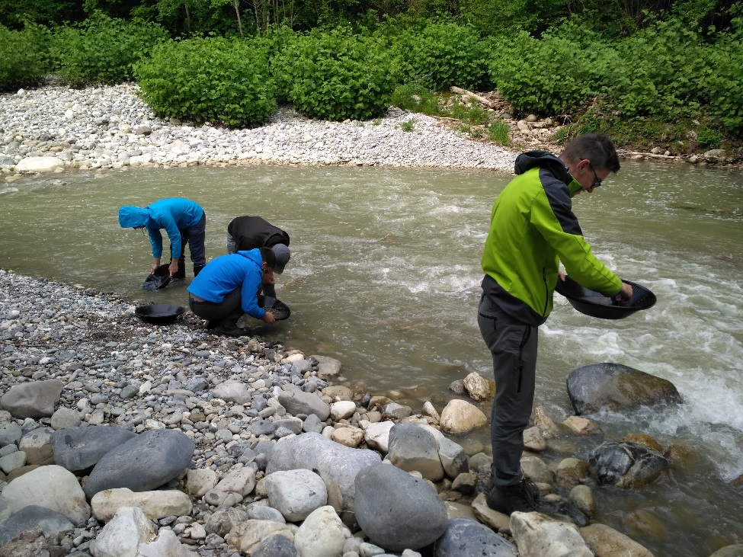
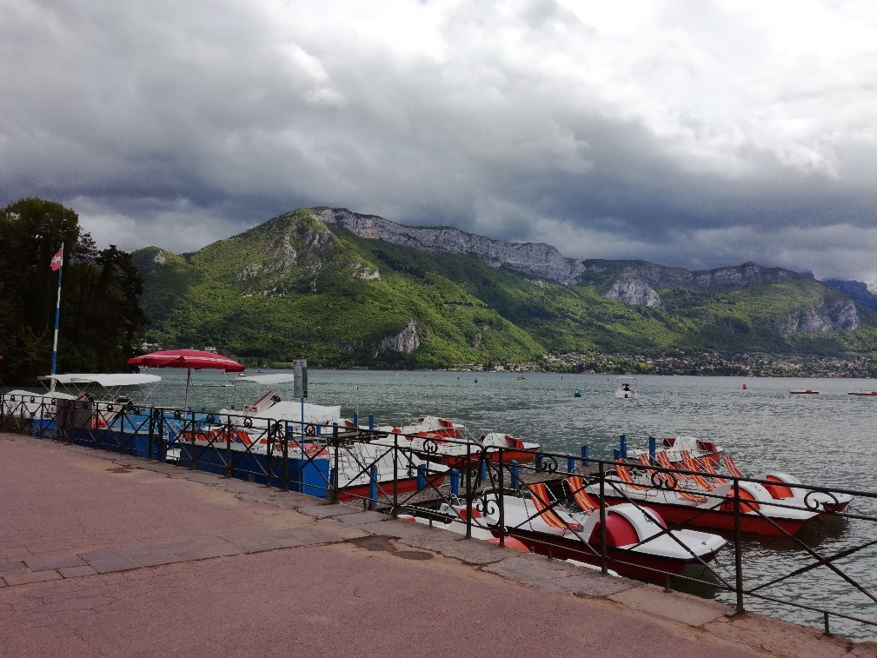
10. dan (30. 4. 2018)
V gorski reki smo iskali zlato – vsak ga je nekaj našel, obogateli pa ne bomo, saj smo ga vsi skupaj v dveh urah nabrali le 0,2 grama.
Ogled zelo turističnega mesta Annecy.

Slide 15
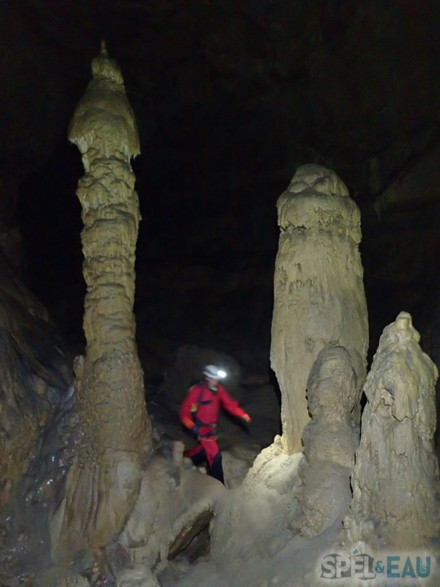
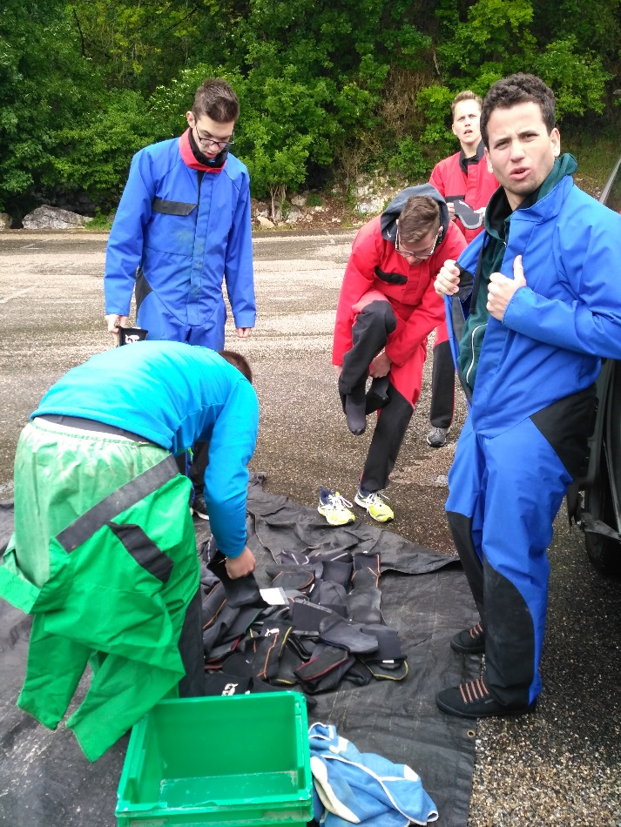
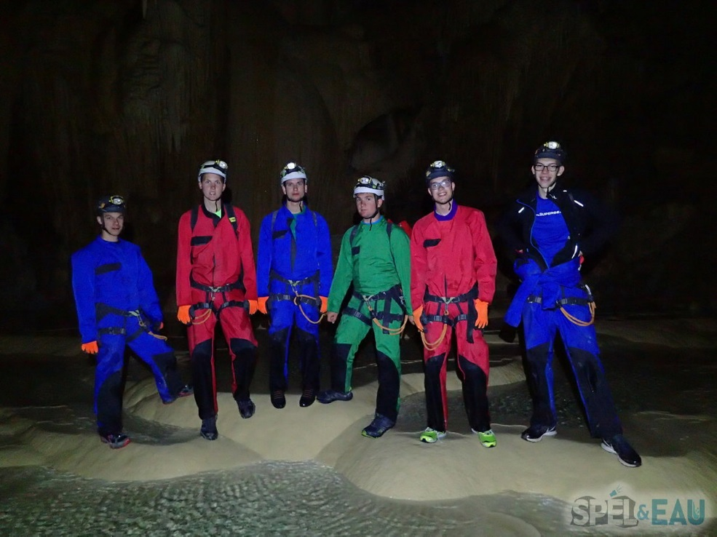
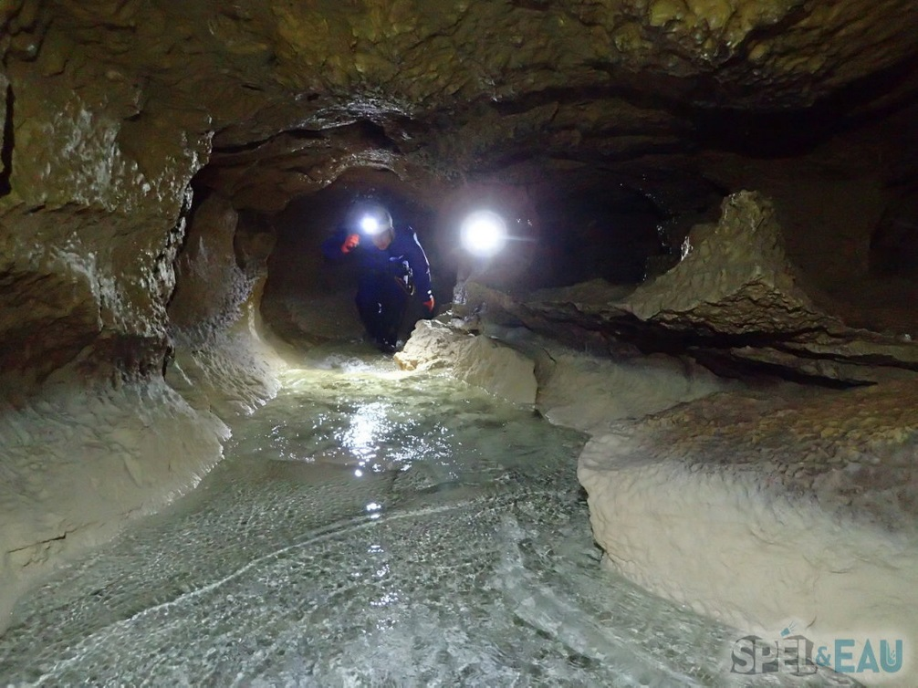
11. dan (1. 5. 2018)
Šesturni pohod po jami je bil zares pravo doživetje.
Priprave na odhod v jamo.
Vsaka čarovnica dobila svojo metlo…

Slide 16
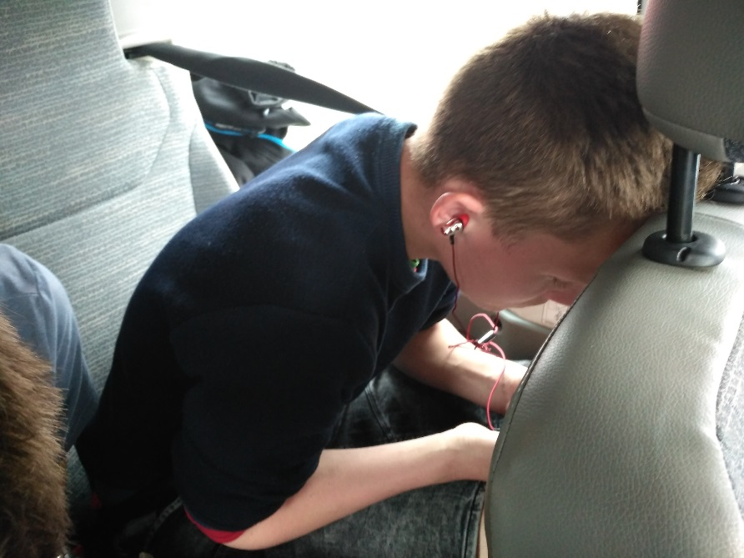
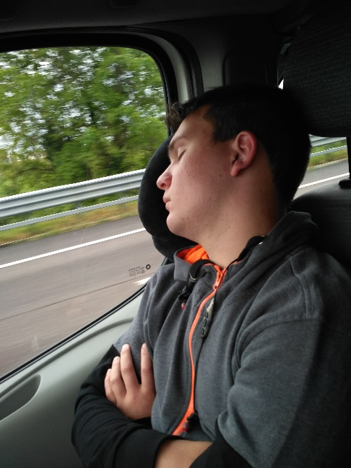
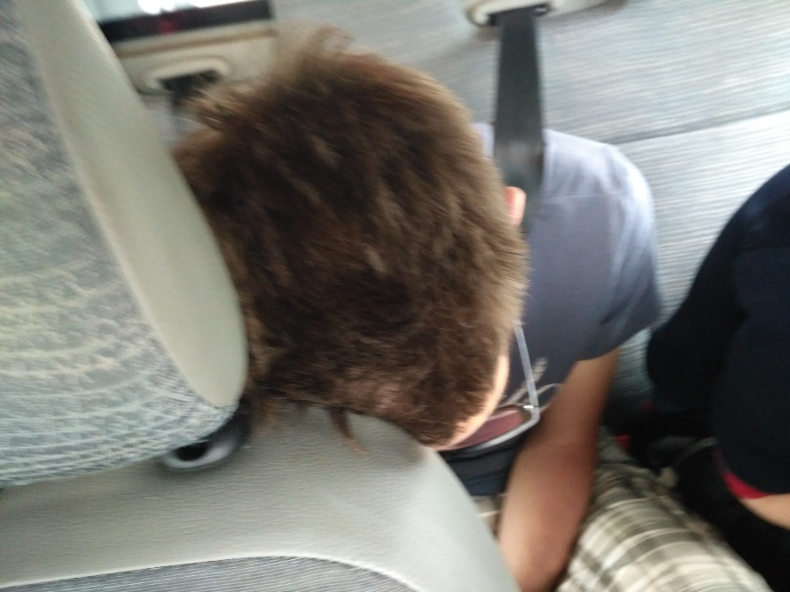
12. dan (2. 5. 2018)
Čakala nas je le še vožnja domov. Naša utrujenost dokazuje, da je bila izmenjava zares polna doživetij …

